Slide 1

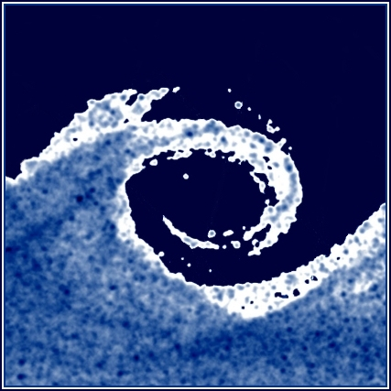

Áramlástan Tanszék
www.ara.bme.hu
Mérés előkészítő óra I.
A mérési adminisztráció felelőse:
Dr. Istók Balázs istok.balazs@gpk.bme.hu
2024.
ősz
Áramlástan Tanszék H-1111 Bertalan Lajos u. 4-6. „AE” épület
Notes:
Le kell cserélni a neveket
Kármán Tódór Szélcsatorna Laboratórium
Tabló 1936-38

Slide 2
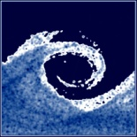

Munkavédelmi oktatás + GDPR
Elérhető a moodle rendszerben
Labor teljesítésének feltétele
Méréselőkészítő
2.
Notes:
Szakoszály, Gulyás Bandi
Kutatók éjszakája, minden szept, utolsó pénteke 2014. szept. 26.
Szécsatornák, 2,6m, függöleges, határréteg szécsatorna, Feketeró 2.0
2 csapat: méréses és numerikus szimuláció.
Klaszter, 80 mag egy klimatizált térben,

Slide 3


Általános ismertetés
Menetrend:
  8. hét: Általános információk, mérőeszközök, mérési módszerek
  9. hét: „A” méréselőkészítő
  10. hét: „A” mérés
  11. hét: „B” méréselőkészítő
  12. hét: „B” mérés
  13. hét: „A” mérés prezentáció
  14. hét: „B” mérés prezentáció
2015
Aktuális, 5. kiadás
Műegyetemi könyvesboltban kapható
(E épület aula)
Méréselőkészítő
3.

Slide 4
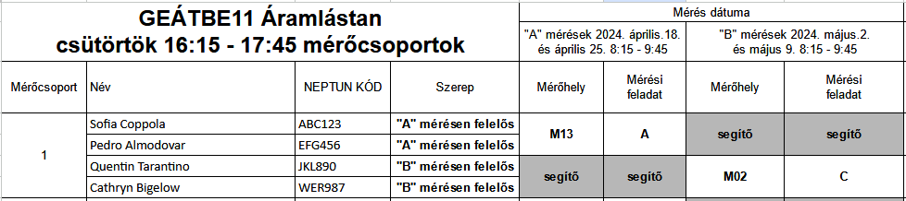
Általános ismertetés
A mérőcsoportok felépítése:
  4 fős mérőcsoportok
  Két hallgató felelős az „A” mérésekért, „B” méréseken segít
  Két hallgató felelős az „B” mérésekért, „A” méréseken segít
  (megjelenni mindenkinek kötelező)
  A mérésvezetők készítik az adott méréshez tartozó jegyzőkönyvet és a prezentációt (a 2 ember egyet, a pontszám is közös)
  Minden méréshez egyéni feladat tartozik, a feladatok a laborkurzusok honlapján megtalálhatóak
  Példa: S. Coppola és P. Almodóvar az „A” alkalommal végzi az M13 mérés A jelű feladatát, aztán segít a „B” mérésen az M02 C feladatban
Méréselőkészítő
4.

Slide 5
Felkészülés a mérésre
A laborkurzusok weblapján meg kell néznie és le kell töltenie a mérésvezetőknek a számukra kijelölt mérési feladatot. (pl. M13/B).
A mérőcsoport minden tagja olvassa el
  a mérési útmutatót,
  EMB-001 kézi nyomásmérő leírását,
  és a minimumkérdéssort!

Slide 6
Az előkészítő órán
Meg kell írni egy beugró dolgozatot a csapatoknak közösen (10-15 perc)
Kézzel írott mérési tervet kell készítenie a mérésvezetőknek
A mérési tervnek a következő dolgokat kell tartalmaznia:
  Mérés neve és EGYÉNI MÉRÉSI FELADAT RÉSZLETESEN
  A mérőcsoport tagjairól információk (nevek, NEPTUN kód)
  A mérés során használt eszközök és azonosítók
  Táblázatok a mérési adatoknak (lehet nyomtatva) és kiemelt hely a környezeti adatoknak (légköri nyomás, teremhőmérséklet)
  A kiértékeléshez szükséges egyenletek, megfelelő hely az ellenőrző számítások elvégzéséhez.
  Megfelelő hely minden oldalon, ahol a mérésvezető oktató aláírhatja a dokumentumot.
Kalibrálni kell a kézi nyomásmérőt, azonosító a jobb alsó sarokban
El kell végezni a mérési feladat egy részfeladatát
Rögzíteni a mérési elrendezést, lemérni a szükséges adatokat
Rendet rakni

Slide 7
A mérés során
Visszakapják a kalibrált nyomásmérőt
Be kell fejezni a mérési feladatot
Rögzíteni kell a mérési elrendezést
  méreteket, átmérőket felírni
  elrendezést lefényképezni
  mért testeket, idomokat lefényképezni, lemérni
Be kell mutatni az ellenőrző kódot az előkészítőn lemért eredményekről
Be kell mutatni a jegyzőkönyv korai példányát

Slide 8
A mérési adatok kiértékelése és ellenőrzése I.
A mérési adatok felhasználásával mérési jegyzőkönyvet kell készíteni.
A mérések esetén a tanszéki honlapon elérhető egy ellenőrző felület, amin a számítások helyessége ellenőrizendő
    www.ara.bme.hu/lab
Használata kötelező, mérés során ellenőrizzük
Csak a kiértékelés helyességét ellenőrizzük.
Ha a számítás helytelen: újra kell próbálkozni
  Nincs korlátozva a próbálkozások száma, de az összes hallgatói tevékenységet naplózzuk. A javító oktató figyelembe veheti a pontozásnál, hogy ki hányszor próbálkozott. (Fair use policy)
  Az előző félévben minden mérésnél volt olyan hallgató, aki már az első kitöltéskor sikerrel járt.
Ha a számítás elfogadható: a program egy ellenőrző kódot ad
Az ellenőrző kódot jegyzőkönyv fedőlapjára kell másolni!
  A pontozásnál figyelembe vesszük a számítási hiba mértékét [%] és a próbálkozások számát – ezeket az ellenőrző kód tartalmazza!

Slide 9
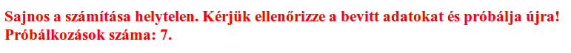
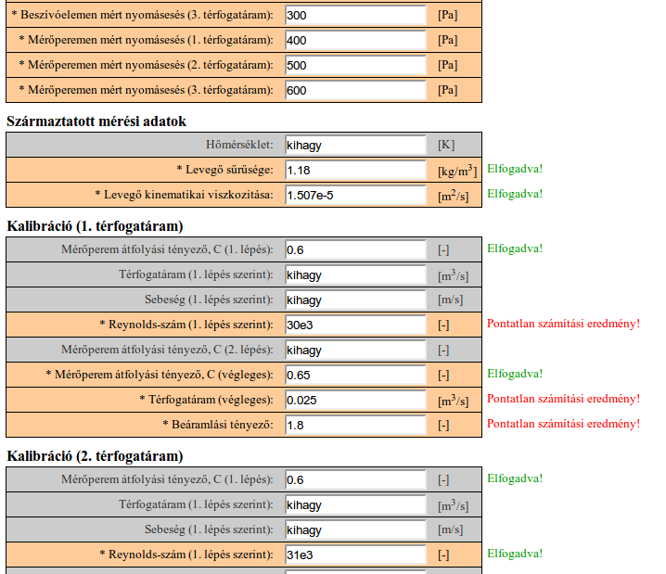
A mérési adatok kiértékelése és ellenőrzése II.
Példa:
Néhány (szürke) mezőt nem kötelező kitölteni.
Ha a számítás helytelen, érdemes ezeket is beírni – ez segíthet megtalálni a számítási hiba okát!

Slide 10
A mérési adatok kiértékelése és ellenőrzése III.
A mérési eredményekből készített mérési jegyzőkönyvet a Moodle hálózatba kell feltölteni.
A jegyzőkönyv feltöltési határideje a mérést követő HÉTFŐ éjfél.
Lehetőség van a mérésekkel kapcsolatban konzultációra, ezt célszerű a mérési jegyzőkönyvet javító oktatóval akár már a mérés előtt, de jegyzőkönyv leadást megelőzően mindenképp elvégezni.
Az jegyzőkönyveket javító oktatók nevei a laborkurzusok weblapján találhatóak.

Slide 11
A mérési jegyzőkönyv követelményei I.
A jegyzőkönyv követelményei a megtalálhatóak a laborkurzusok honlapján
A mérési jegyzőkönyv a honlapon található MINTA alapján készüljön!
Ezen kívül max. 8 oldalban kell az eredményeket összefoglalni.
A mérési jegyzőkönyvnek tartalmaznia kell:
  A fedlapon az ellenőrző kódot
  A mérés rövid ismertetését, a mérőberendezés és eszközök adatait
  AZ EGYÉNI MÉRÉSI FELADATOT RÉSZLETESEN
  A felhasznált összefüggéseket
  A mért ill. számított adatokat táblázatosan
  Hibaszámítást
  A szükséges diagramokat hibasávokkal
  Az eredmények szöveges értékelését
  A felhasznált irodalmat
  Mellékletében a mérés során készített jegyzetet scannelt formában

Slide 12
A mérési jegyzőkönyv követelményei II.
A jegyzőkönyv mellé csatolni kell a számításokhoz és a diagramok elkészítéséhez használt (Excel?) táblázatot (Egy tömörített állományban)
A diagramok típusa pont diagram (XY plot), a vonaldiagram típus vagy grafikon használata TILOS! (különben az X tengelyen a távolságok nem lesznek arányosak)
Helytelen (és csúnya)
(az X tengely értékei csak feliratként szerepelnek)
Helyes
(az X tengely értékei számként szerepelnek)

Slide 13
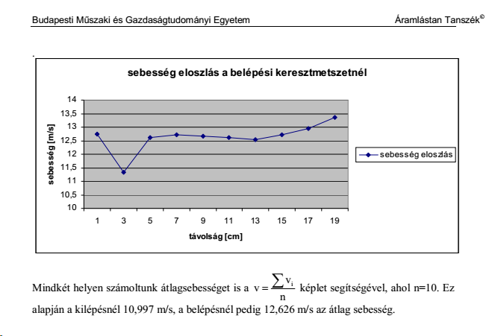
A mérési jegyzőkönyv követelményei III.
HIBÁS ÉS CSÚNYA DIAGRAM
fölösleges jelmagyarázat, így a diagram
kicsi
A görbe feleslegesen színes
Minek a szürke háttér?
külső keret felesleges
Rossz diagram-
típus
nincs hibasáv

Slide 14
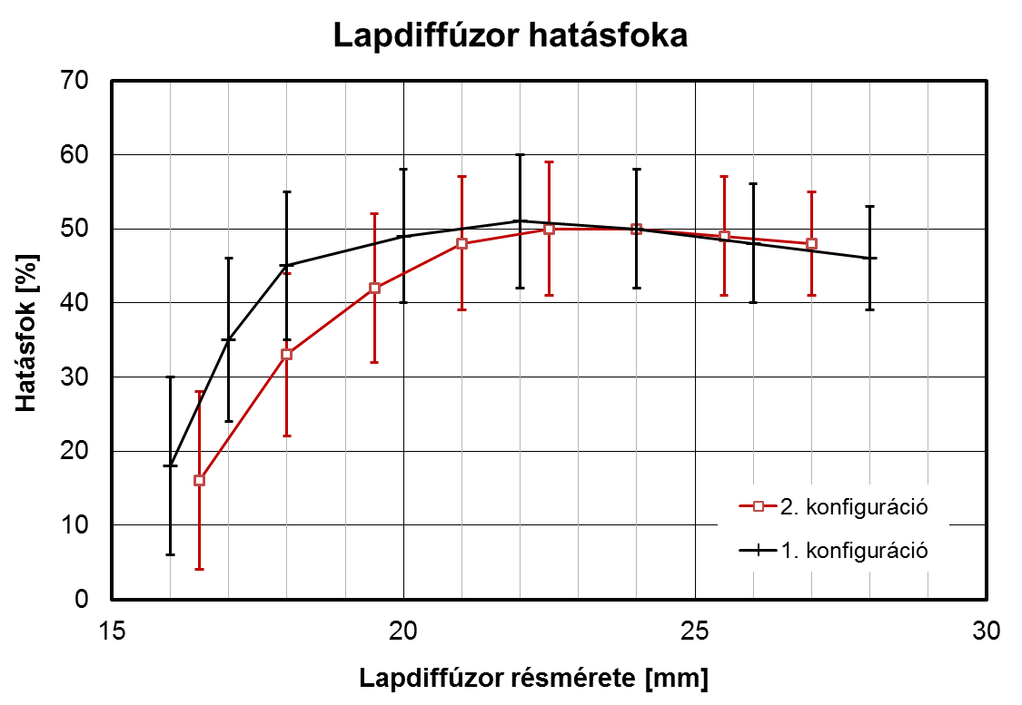
A mérési jegyzőkönyv követelményei IV.
EGY SZÉP DIAGRAM
Diagramcím
(nem feltétlenül szükséges, helyette használható alsó ábrafelirat)
Keret: 1.5-2 pt, vezetőrácsok: 0.5 pt.
M13. mérési jegyzőkönyv 3
Tengely név és [mértékegység]
Jól olvasható betűméretek
Minimális számú, kontrasztos szín
Hibasávok
Értelmes jelmagyarázat
3. ábra. A lapdiffúzor hatásfoka a két mért konfigurációban a résméret függvényében.
Az értéktengely
0-tól indul
(nem autoskálázott!)
Görbék egyenes vonallal összekötve
(nem interpolációt, csak a mérési pontok összetartozását jelöljük vele. Nem feltétlenül szükséges)
A diagram nem miniatűr, jól kihasználja az oldalszélességet

Slide 15
A mérési jegyzőkönyv követelményei V.
A jegyzőkönyv legyen logikus felépítésű
A jegyzőkönyv legyen tetszetős:
  Sorkizárt formátum
  Az összefüggések egyenletszerkesztővel készülnek és nem képként kerülnek beillesztésre
  A diagramok egységes formátummal rendelkeznek
  …
A jegyzőkönyv formátuma: PDF
A jegyzőkönyvet és a számítási táblázatot egy file-ba tömörítve (lehetőleg zip) kell feltölteni
A feltöltött file neve a következő formátum legyen:
  Vezeteknev1_NEPTUN1_Vezeteknev2_NEPTUN2_Mx_leadasihatarido.zip
  Példa: Coppola_ABC123_Almodovar_DEF456_M13D_20161030.zip
Nagyon fontos, hogy a jegyzőkönyvek önálló munkát tartalmazzanak, vagy másolás esetén megadott forrású elemeket. AKI NEM MEGENGEDETT FORRÁSOKAT HASZNÁL FEL, SZÁMOLNIA KELL AZ ETIKAI ELJÁRÁSSAL ÉS A FELFÜGGESZTÉSSEL!

Slide 16
A mérési jegyzőkönyvek értékelése
A jegyzőkönyv feltöltési határideje a mérést követő HÉTFŐ éjfél
A késést szankcionáljuk: -20%, és különeljárási díj!
Az időben feltöltött jegyzőkönyvek értékelését 2-3 napon belül az adott mérésért felelős oktató értékeli
Az elsőre elfogadott jegyzőkönyv egyszer javítható a jobb pont érdekében, a javítás az értékelést követő vasárnap éjfélig tölthető fel
Amennyiben a jegyzőkönyv elsőre nem elfogadható, a javítás az értékelést követő vasárnap éjfélig tölthető fel. Amennyiben a javított jegyzőkönyv még mindig nem elfogadható, a második javítás különeljárási díj ellenében a szorgalmi időszak utolsó péntekén 16:00-ig tölthető fel.
A jegyzőkönyv akkor elfogadott, ha kapott pontszám a maximális pontszám legalább 40%-át eléri
Az elfogadott jegyzőkönyv a prezentáció tartás és az aláírás feltétele

Slide 17
Prezentáció
Mintaprezentáció letölthető a honlapról (nem kötelező)
8 perces előadás
A mérés lényegének bemutatása
A személyes mérési feladat ismertetése
Mérőberendezés és eszközök ismertetése
Hibaszámítás ismertetése
Kiértékelés összefoglalása
Eredmények megjelenítése
A mérés összefoglalása / értékelés
Szíves vesszük a mérésekre vonatkozó változtatási javítási javaslatokat!

Slide 18
Késés, pótlási lehetőségek
A késés szankcionálása:
  -20% és különeljárási díj
  A jegyzőkönyvet legkésőbb a 14. oktatási héten pénteken 16:00-ig fel kell tölteni minden esetben. A jegyzőkönyv leadása a pótlási héten már nem lehetséges.
A prezentáció pótlása:
  A pótlási héten
  Különeljárási díjas és 20% pontlevonással büntetendő.

